Slide 1
My_learnPython階層2

Slide 2
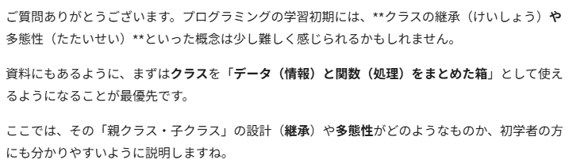
クラスの継承・多態性1

Slide 3
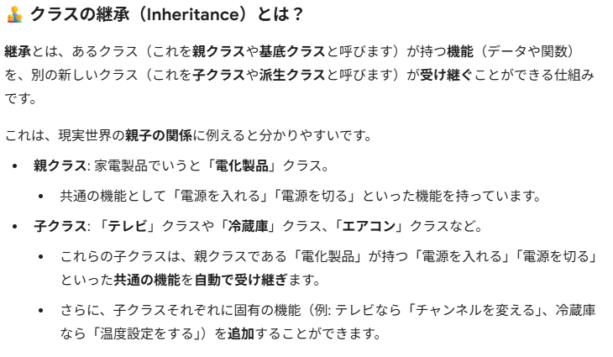
クラスの継承・多態性2

Slide 4
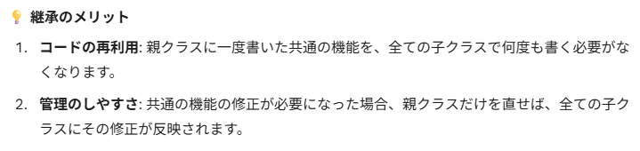
クラスの継承・多態性3

Slide 5
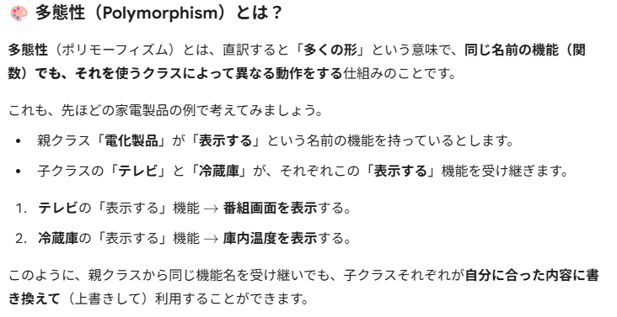
クラスの継承・多態性4

Slide 6
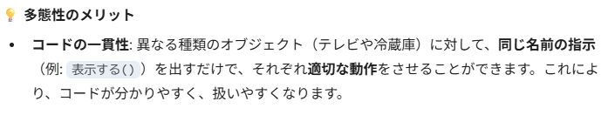
クラスの継承・多態性5

Slide 7
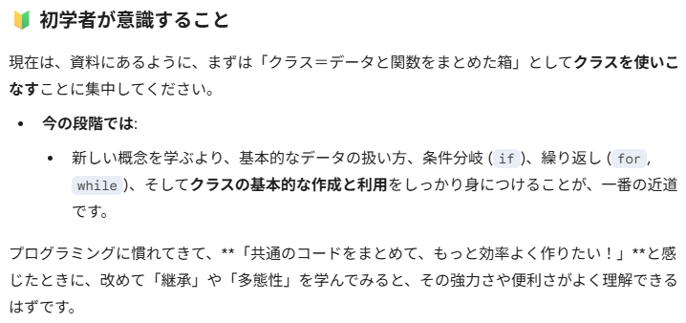
クラスの継承・多態性6

Slide 8
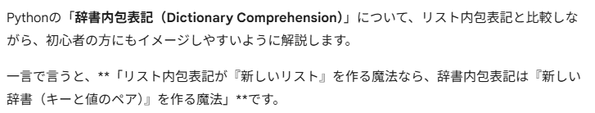
辞書内包表記1

Slide 9
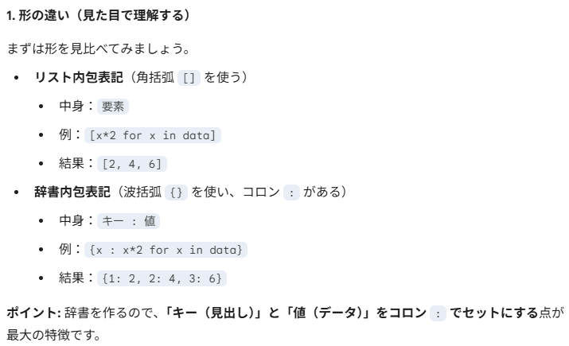
辞書内包表記2

Slide 10
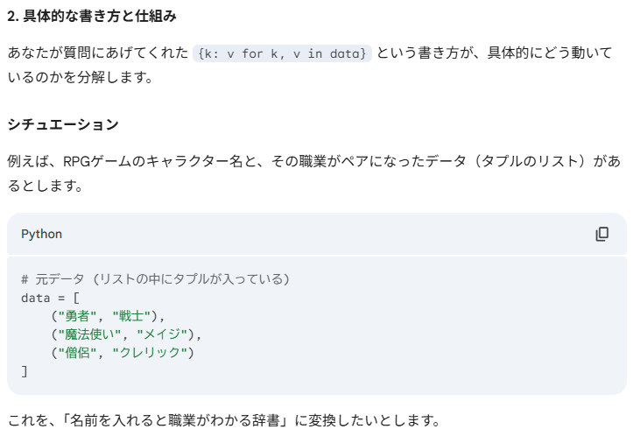
辞書内包表記3

Slide 11
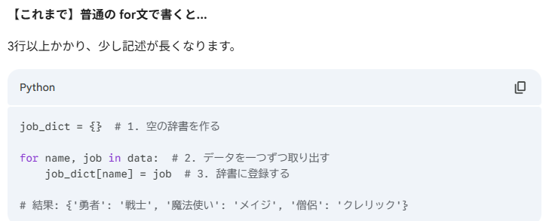
辞書内包表記4

Slide 12
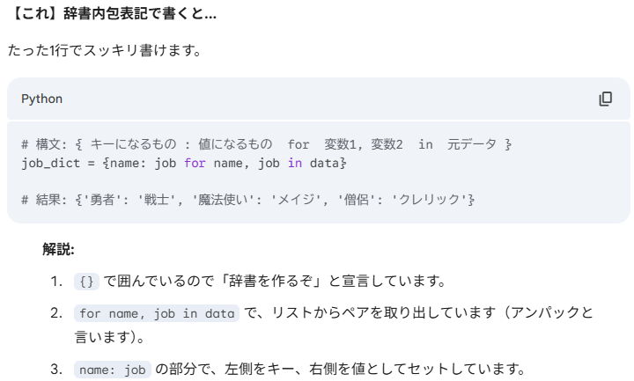
辞書内包表記5

Slide 13
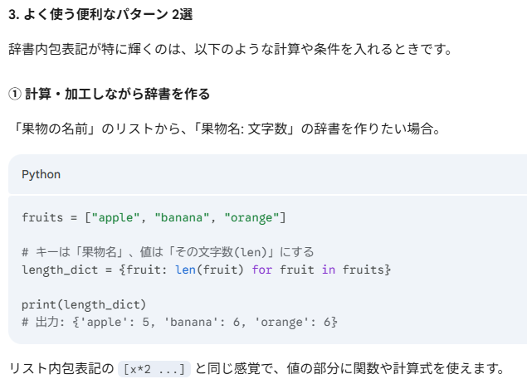
辞書内包表記6

Slide 14
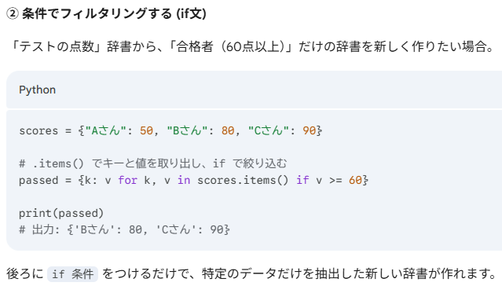
辞書内包表記7

Slide 15
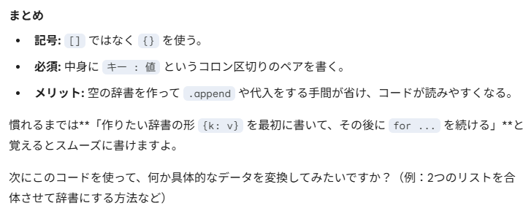
辞書内包表記8

Slide 16
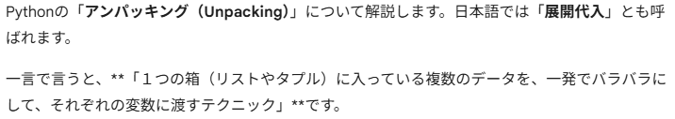
アンバッキング1

Slide 17
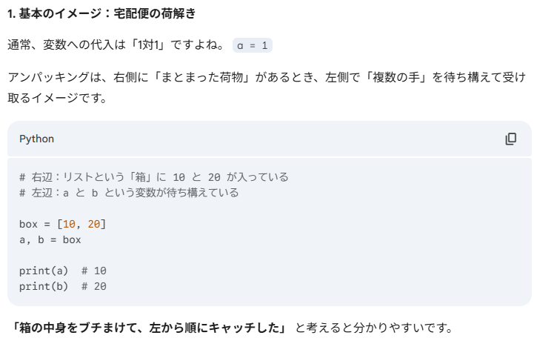
アンバッキング2

Slide 18
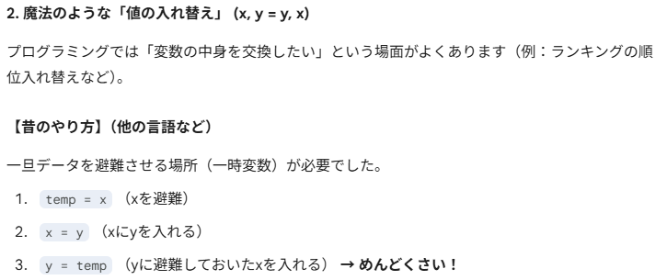
アンバッキング3

Slide 19
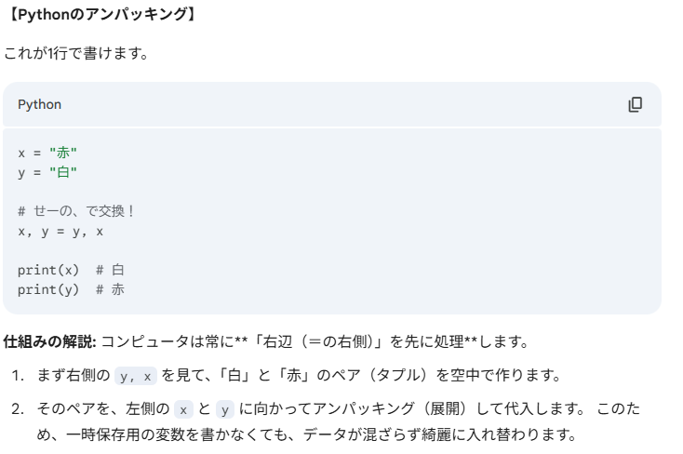
アン バッ キン グ4

Slide 20
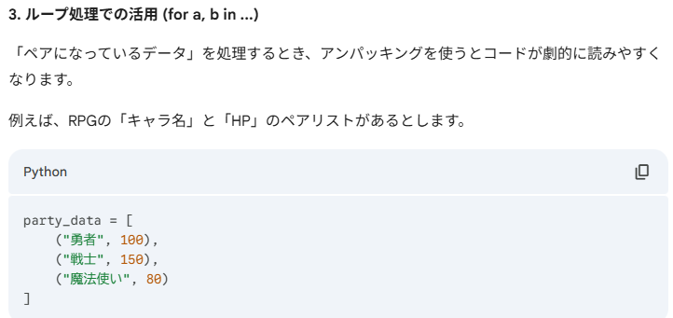
アンバッキング5

Slide 21
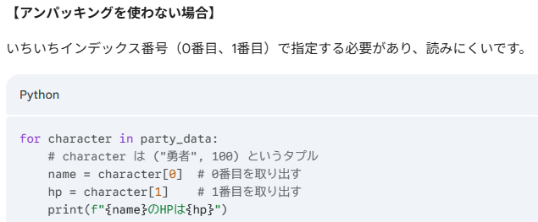
アンバッキング6

Slide 22
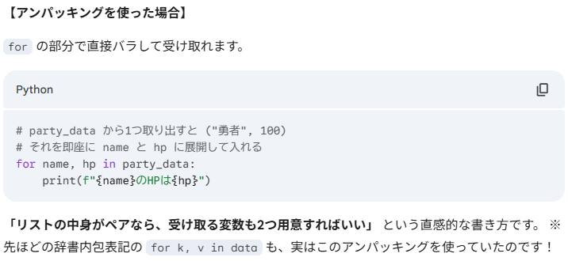
アンバッキング7

Slide 23
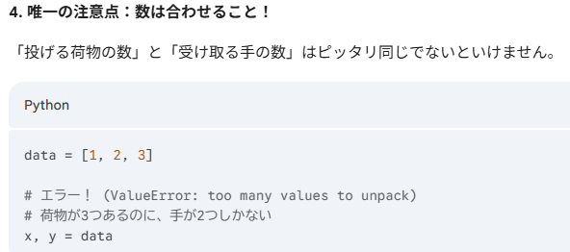
アンバッキング8

Slide 24
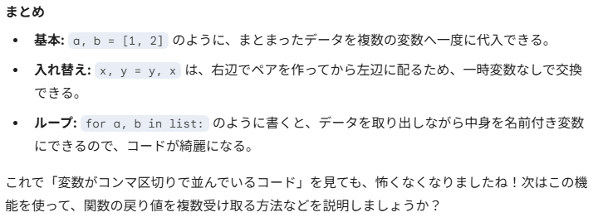
アンバッキング9

Slide 25
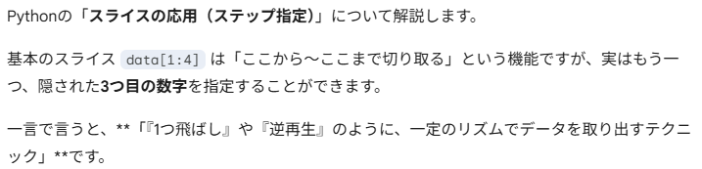
スライスの応用(ステップ指定)1

Slide 26
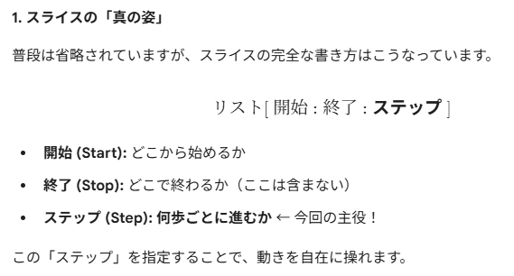
スライスの応用(ステップ指定)2

Slide 27
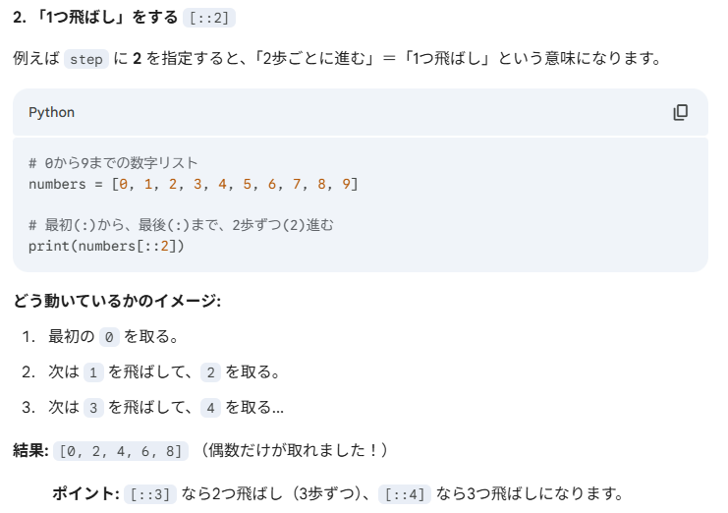
スライスの応用(ステップ指定)3

Slide 28
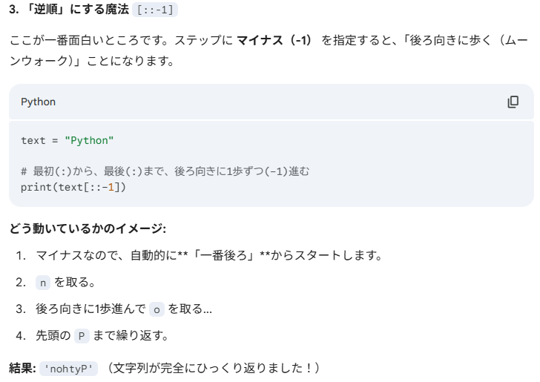
スライスの応用(ステップ指定)4

Slide 29
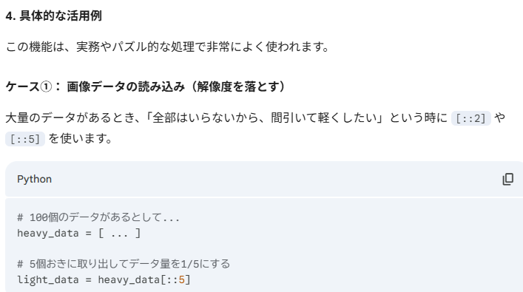
スライスの応用(ステップ指定)5

Slide 30
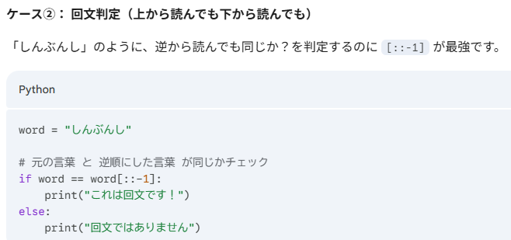
スライスの応用(ステップ指定)6

Slide 31
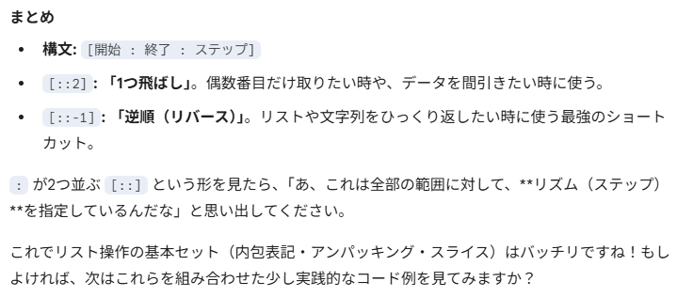
スライスの応用(ステップ指定)7

Slide 32
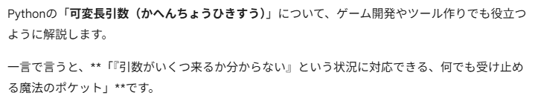
可変長引数1

Slide 33
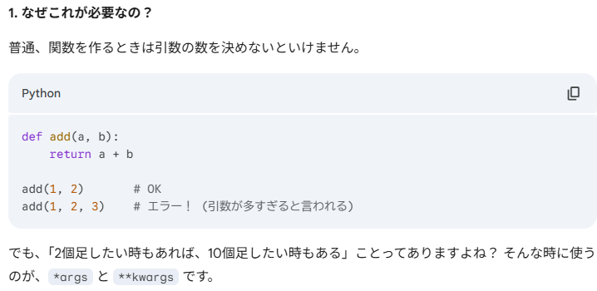
可変長引数2

Slide 34
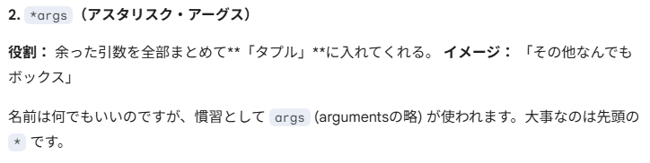
可変長引数3

Slide 35
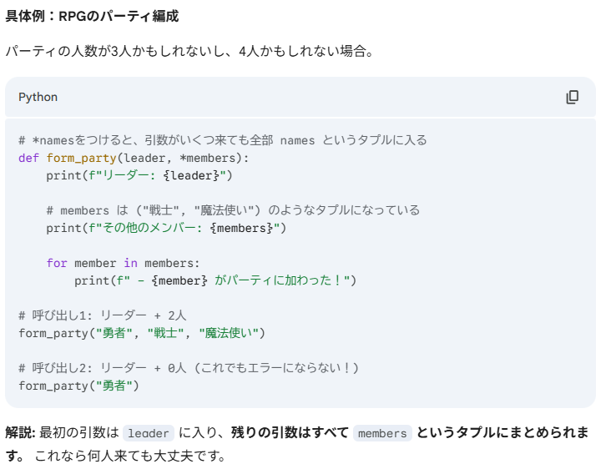
可変長引数 4

Slide 36
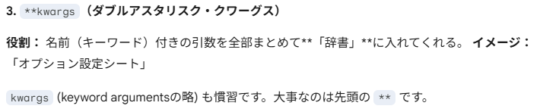
可変長引数5

Slide 37
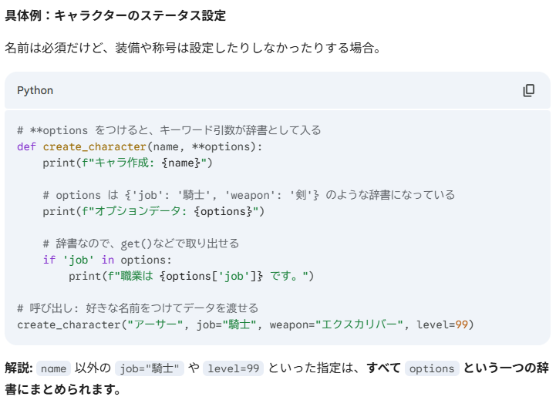
可変長引数 6

Slide 38
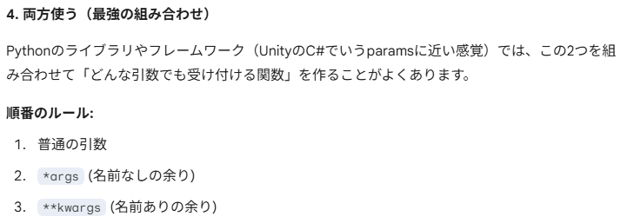
可変長引数7

Slide 39
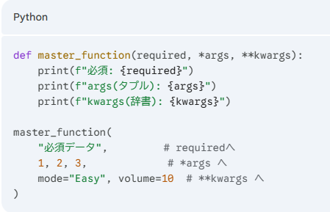
可変長引数8

Slide 40
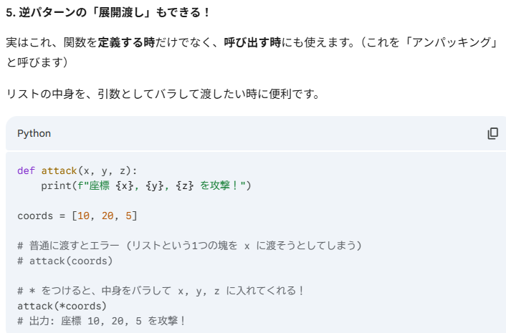
可変長引数9

Slide 41
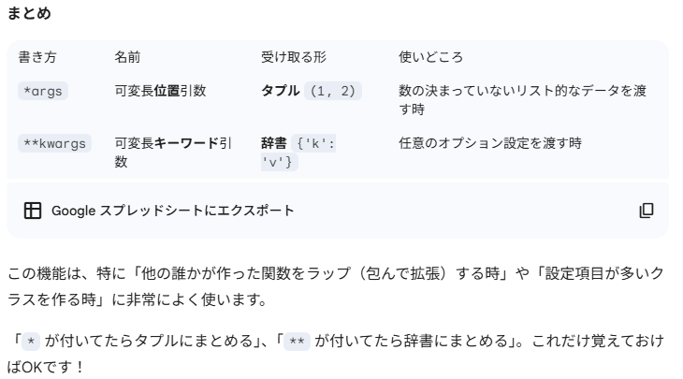
可変長引数10

Slide 42
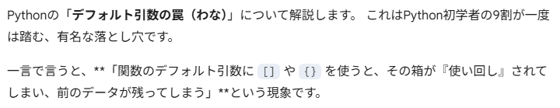
デフォルト引数の罠1

Slide 43
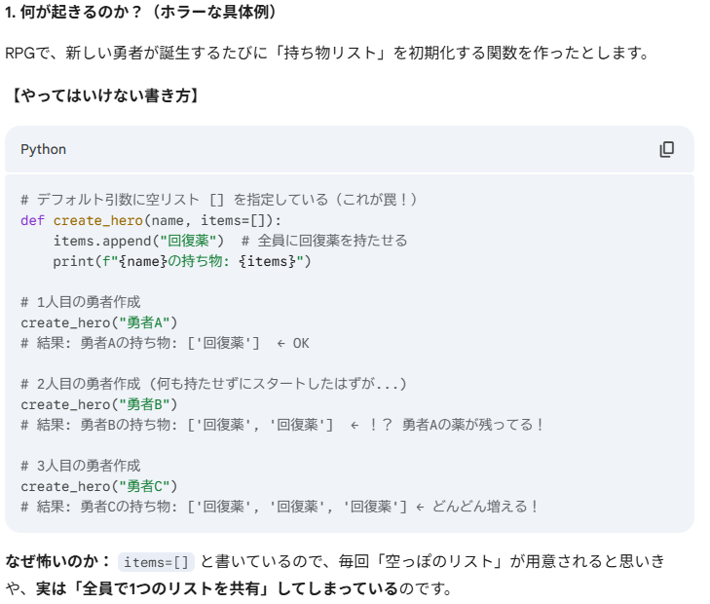
デフォルト引数 の罠2

Slide 44
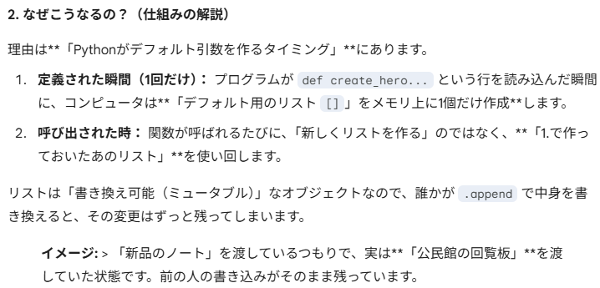
デフォルト引数の罠3

Slide 45
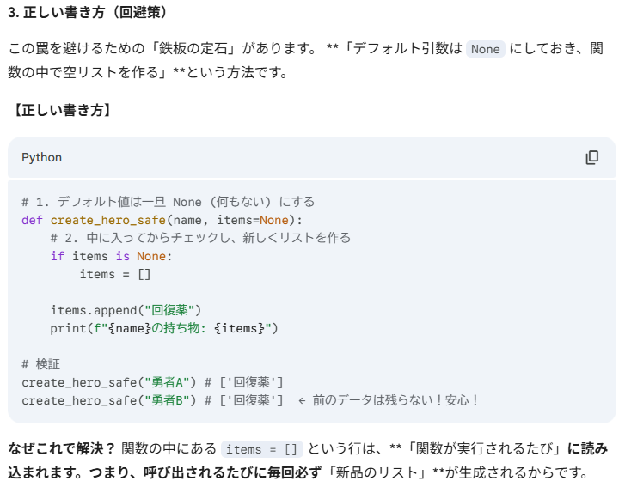
デフォ ルト 引数 の罠4

Slide 46
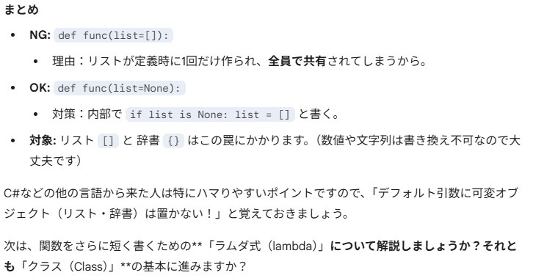
デフォルト引数の罠5

Slide 47
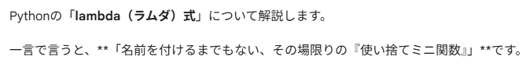
Lambda（ラムダ）式1

Slide 48
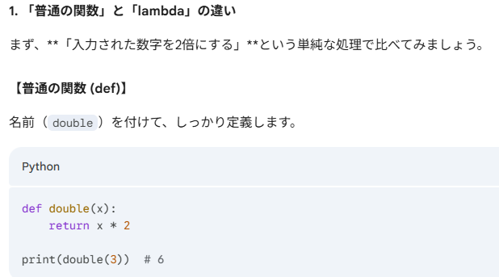
Lambda（ラムダ）式2

Slide 49
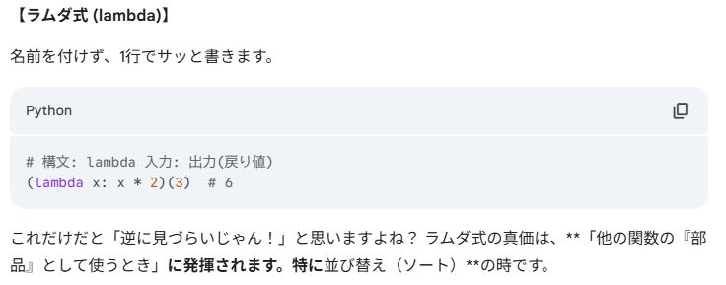
Lambda（ラムダ）式3

Slide 50
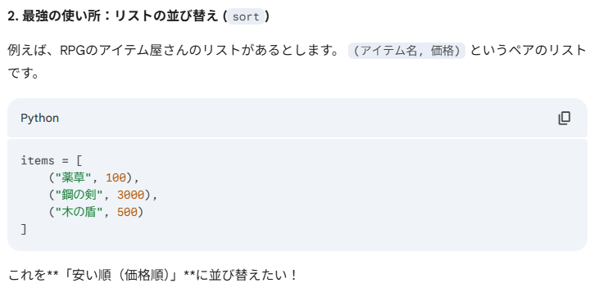
Lambda（ラムダ）式4

Slide 51
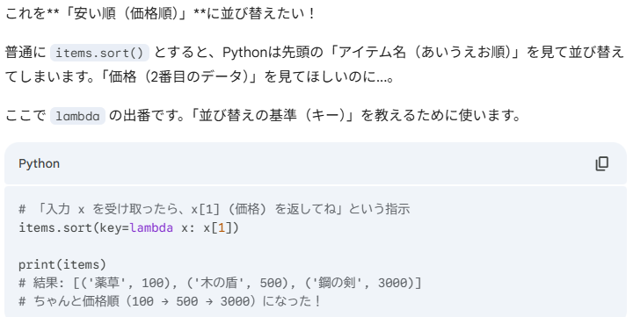
Lambda（ラムダ）式5

Slide 52

Lambda（ラムダ）式6

Slide 53

Lambda（ラムダ）式7

Slide 54

Lambda（ラムダ）式8

Slide 55

型ヒント1

Slide 56

型ヒント2

Slide 57

型ヒント3

Slide 58

型ヒント4

Slide 59

型ヒント5

Slide 60

型ヒント6

Slide 61

型ヒント7

Slide 62

型 ヒント8

Slide 63

型ヒント9

Slide 64

pathlib(パスリブ)1

Slide 65

pathlib(パスリブ)2

Slide 66

pathlib(パスリブ)3

Slide 67

pathlib(パスリブ)4

Slide 68

pathlib(パスリブ)5

Slide 69

pathlib(パスリブ)6

Slide 70

pathlib(パスリブ)7

Slide 71

datetime(デイトタイム)1

Slide 72

datetime(デイトタイム)2

Slide 73

datetime(デイトタイム)3

Slide 74

datetime(デイトタイム)4

Slide 75
datetime(デイトタイム)5

Slide 76

datetime(デイトタイム)6

Slide 77

datetime(デイトタイム)7

Slide 78

datetime(デイトタイム)8

Slide 79

JSON(ジェイソン)1

Slide 80

JSON(ジェイソン)2

Slide 81

JSON(ジェイソン)3

Slide 82

JSON(ジェイソン)4

Slide 83

JSON(ジェイソン)5

Slide 84

JSON(ジェイソン)6

Slide 85

JSON(ジェイソン)7

Slide 86

JSON(ジェイソン)8

Slide 87

JSON(ジェイソン)9

Slide 88

Collections(コレクションズ)1

Slide 89

Collections(コレクションズ)2

Slide 90

Collections(コレクションズ)3

Slide 91

Collections(コレクションズ)4

Slide 92

Collections(コレクションズ)5

Slide 93

Collections(コレクションズ)6

Slide 94

Collections(コレクションズ)7

Slide 95

Collections(コレクションズ)8

Slide 96

Collections(コレクションズ)9

Slide 97

仮想環境venv (ブイエンブ)1

Slide 98

仮想環境venv (ブイエンブ)2

Slide 99

仮想環境venv (ブイエンブ)3

Slide 100

仮想環境venv (ブイエンブ)4

Slide 101

仮想環境venv (ブイエンブ)5

Slide 102

仮想環境venv (ブイエンブ)6

Slide 103

仮想環境venv (ブイエンブ)7

Slide 104

仮想環境venv (ブイエンブ)8

Slide 105

仮想環境venv (ブイエンブ)9

Slide 106

仮想環境venv (ブイエンブ)10

Slide 107


Slide 108

モジュール分割1

Slide 109

モジュール分割2

Slide 110

モジュール分割3

Slide 111

モジュール分割4

Slide 112

モジュール分割5

Slide 113

モジュール分割6

Slide 114

モジュール分割7

Slide 115

モジュール分割8

Slide 116

モジュール分割9

Slide 117

モジュール分割10

Slide 118

モジュール 分割11

Slide 119

モジュール分割12

Slide 120

if __name__ == "__main__":1

Slide 121

C#やJavaにおける public static void Main() （エントリーポイント）1

Slide 122

C#やJavaにおける public static void Main() （エントリーポイント）2

Slide 123

C#やJavaにおける public static void Main() （エントリーポイント）3

Slide 124

C#やJavaにおける public static void Main() （エントリーポイント）4

Slide 125

C#やJavaにおける public static void Main() （エントリーポイント）5

Slide 126

C#やJavaにおける public static void Main() （エントリーポイント）6

Slide 127

C#やJavaにおける public static void Main() （エントリーポイント）7

Slide 128

C#やJavaにおける public static void Main() （エントリーポイント）8

Slide 129

C#やJavaにおける public static void Main() （エントリーポイント）9

Slide 130

C#やJavaにおける public static void Main() （エントリーポイント）10

Slide 131

C#やJavaにおける public static void Main() （エントリーポイント）11

Slide 132

static（スタティック）の深掘り1

Slide 133

static（スタティック）の深掘り2

Slide 134

static（スタティック）の深掘り3

Slide 135

static（スタティック）の深掘り4

Slide 136

static（スタティック）の深掘り5

Slide 137


static（スタティック）の深掘り6

Slide 138

static（スタティック）の深掘り7

Slide 139

static（スタティック）の深掘り8

Slide 140

static（スタティック）の深掘り9

Slide 141

if __name__ == "__main__":2

Slide 142

if __name __ == "__ main__":3

Slide 143

if __name__ == "__main__":4

Slide 144

if __name __ == "__ main__":5

Slide 145

if __name__ == "__main__":6

Slide 146

if __name__ == "__main__":7

Slide 147

if __name__ == "__main__":8

Slide 148

if __name__ == "__main__":9

Slide 149

if __name__ == "__main__":10

